Slide 1
Kommunales Entwicklungskonzept für die Gemeinde Windhagen – Zukunftsbild Windhagen 2024
Interner Workshop
am 24. September 2020 in Windhagen
Referenten:
Prof. Dr. Gabi Troeger-Weiß
Dr. Swantje Grotheer

Slide 2
Tagesordnung
TOP 1 Begrüßung und Einführung
TOP 2 Ergebnisse der Bestandsaufnahme und -analyse der Gemeinde Windhagen
TOP 3 Stärken und Schwächen der Gemeinde Windhagen
TOP 4 Diskussion und weiteres Vorgehen

Slide 3
I Einführung Zielsetzung des Entwicklungskonzepts für Windhagen Methodisches Vorgehen

Slide 4
Zielsetzung des Projekts
Zukunftsbild Windhagen 2040 mit
Bestandsaufnahmen
Stärken-Schwächen-Analyse
Entwicklungsrahmen
Orientierungsrahmen
Handlungsrahmen

Slide 5
4 Schritte Schritt 1: Bestandsaufnahme und -analyse aus der Aktenlage Schritt 2: Formulierung eines Vorschlags für eine Zielsetzung und erster Maßnahmen auf der Grundlage einer Stärken-Schwächen-Analyse Schritt 3: Vorschlag für die nachfolgende Gestaltung eines Prozesses zur Kommunalentwicklung inkl. Zeitplanung und erster Kostenschätzung Schritt 4: Definition von Schwerpunktthemen, die ggf. einer vertieften Analyse und weiterführenden Maßnahmenkonzeption bedürfen (z.B. Öffentlicher Personennahverkehr, Nahversorgung, medizinische Versorgung etc.)

Slide 6
II Rahmensetzende Trends für die kommunale Entwicklung

Slide 7
Trends mit Relevanz für die kommunale Entwicklung
Globalisierung – hohe Mobilität von Unternehmen - Ressourcen
Reurbanisierung
Demographischer Wandel und Migration
Ökonomischer Wandel – Diskussion um bedingungsloses Grundeinkommen und damit einhergehende Wirkungen (Arbeitsmarkt)
Finanzstruktureller Wandel (Solidarpakt, Länderfinanzausgleich, europäische Strukturfonds, Schuldenbremse, Privatisierung öffentlicher Aufgaben)
Klimawandel

Slide 8
Trends mit Relevanz für die kommunale Entwicklung
Wissensgesellschaft – Zunahme der Komplexität
Digitalisierung – Daten als Kapital der Zukunft
Gesundheit als Zukunftsbranche: Nachfrageverschiebungen durch geänderte Altersstruktur – Entstehung neuer Märkte insbesondere im Bereich Gesundheit und Dienstleistungen für Senioren (Krankenversicherung als die Herausforderung)
Mobilität und deren Wirkungen auf Branchen und Berufszweige
Zunahme des Anspruchs auf Mitsprache und Mitentscheidung breiter Bevölkerungsgruppen – Akzeptanz von (großen) Infrastrukturprojekten
Neue Wohnstandortpräferenzen – Segmentierung des Angebots auf dem Immobilienmarkt

Slide 9
Trends mit Relevanz für die kommunale Entwicklung
Finanzielle Leistungsfähigkeiten der Kommunen
Investitionsstaus bei kommunaler und staatlicher Infrastruktur
Wettbewerb um Fachkräfte, Unternehmen, Fördermittel, Bevölkerungsgruppen
Privatisierung (Krankenhäuser, Wasserversorgung u.a.)
Sicherung der Daseinsvorsorge (Einzelhandel, medizinische Versorgung, Bildung, soziale Infrastruktur u.a.)
Wertewandel gegenüber materiellen Werten und Sachwerten bei junger Generation
work-life-Balance
Small is sexy
Teilen statt besitzen

Slide 10
III Herausforderungen für Kommunen

Slide 11
Geänderte Rahmenbedingungen und Herausforderungen für Kommunen
Neue Formen des Arbeits- und Pendlerverhaltens und neue Formen des Wohnstandortverhaltens
Wettbewerb der Kommunen um Gewinnung von Wohn- und Arbeitsbevölkerung sowie Unternehmen
Knappe Haushaltsmittel im kommunalen Bereich (Infrastruktur) – hoher Investitionsstau bei Infrastruktur (z.B. Straßen)
Profilbildung von Landkreisen und Gemeinden – Markenbildung
Wertewandel gegenüber materiellen Werten und Sachwerten bei junger Generation
11

Slide 12
Kernthemen:
Demographie: Bevölkerungsentwicklung und Daseinsvorsorge
Marken- und Imagebildung, Standortmarketing
Standortsicherung (Unternehmen und Hochschulen)
Innovation, Bildung und Wissenschaft
Verkehr
Lebensqualität, Gesundheit, Freizeit und Tourismus
Heimatbewusstsein, Identität, Vernetzung und Netzwerke
Grüne Infrastrukturen / Klima / CO2-Neutralität

Slide 13
IV Ergebnisse der Bestandsaufnahme für die Gemeinde Windhagen

Slide 14
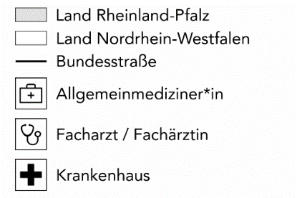
Administrative und strukturelle Einbindung
Quelle: Eigene Erhebungen, Kaiserslautern 2020 | Entwurf: Lehrstuhl Regionalentwicklung und Raumordnung
Notes:
Hier: Versorgungszentrum als größere Agglomeration von Einzelhandel für unterschiedliche Bedarfe, daher der Lebensmitteleinzelhandel in Windhagen nicht mit dargestellt

Slide 15
Entwicklung und Struktur der Bevölkerung

Slide 16
Bevölkerungsentwicklung der Ortsgemeinden in der Verbandsgemeinde Asbach 1990-2019
Entwurf: Lehrstuhl Regionalentwicklung und Raumordnung
Quelle: Statistisches Landesamt Rheinland-Pfalz 2020

Slide 17
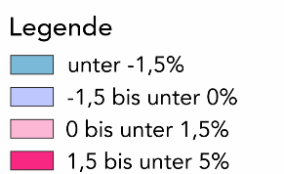
Bevölkerungsentwicklung der Ortsgemeinden in der Verbandsgemeinde Asbach 1990-1999
Entwurf: Lehrstuhl Regionalentwicklung und Raumordnung
Quelle: Statistisches Landesamt Rheinland-Pfalz 2020

Slide 18
Bevölkerungsentwicklung der Ortsgemeinden in der Verbandsgemeinde Asbach 2000-2009
Entwurf: Lehrstuhl Regionalentwicklung und Raumordnung
Quelle: Statistisches Landesamt Rheinland-Pfalz 2020

Slide 19
Bevölkerungsentwicklung der Ortsgemeinden in der Verbandsgemeinde Asbach 2010-2019
Entwurf: Lehrstuhl Regionalentwicklung und Raumordnung
Quelle: Statistisches Landesamt Rheinland-Pfalz 2020

Slide 20
Natürlicher Saldo der Ortsgemeinden in der Verbandsgemeinde Asbach 1990-2019
Entwurf: Lehrstuhl Regionalentwicklung und Raumordnung
Quelle: Statistisches Landesamt Rheinland-Pfalz 2020

Slide 21
Natürlicher Saldo der Gemeinde Windhagen 1990-2019
Entwurf: Lehrstuhl Regionalentwicklung und Raumordnung
Quelle: Statistisches Landesamt Rheinland-Pfalz 2020

Slide 22
Wanderungssaldo der Ortsgemeinden in der Verbandsgemeinde Asbach 1990-2019
Entwurf: Lehrstuhl Regionalentwicklung und Raumordnung
Quelle: Statistisches Landesamt Rheinland-Pfalz 2020

Slide 23
Wanderungssaldo Gemeinde Windhagen 1990-2019
Entwurf: Lehrstuhl Regionalentwicklung und Raumordnung
Quelle: Statistisches Landesamt Rheinland-Pfalz 2020

Slide 24
Entwicklung der Altersstruktur von Windhagen 1999-2019
Entwurf: Lehrstuhl Regionalentwicklung und Raumordnung
Quelle: Statistisches Landesamt Rheinland-Pfalz 2020

Slide 25
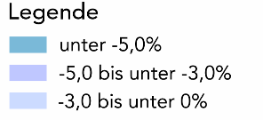
Entwicklung des Anteils der unter 20-Jährigen in den Ortsgemeinden der Verbandsgemeinde Asbach 2000-2019
Entwurf: Lehrstuhl Regionalentwicklung und Raumordnung
Quelle: Statistisches Landesamt Rheinland-Pfalz 2020

Slide 26
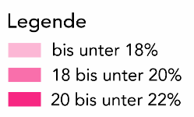
Anteil der unter 20-jährigen in den Ortsgemeinden der Verbandsgemeinde Asbach (2019)
Entwurf: Lehrstuhl Regionalentwicklung und Raumordnung
Quelle: Statistisches Landesamt Rheinland-Pfalz 2020

Slide 27
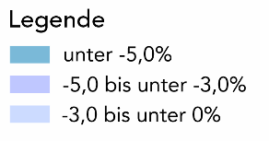
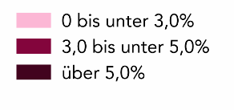
Entwicklung des Anteils der 20-64-Jährigen in den Ortsgemeinden der Verbandsgemeinde Asbach 2000-2019
Entwurf: Lehrstuhl Regionalentwicklung und Raumordnung
Quelle: Statistisches Landesamt Rheinland-Pfalz 2020

Slide 28
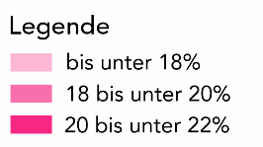
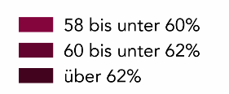
Anteil der unter 20-64jährigen in den Ortsgemeinden der Verbandsgemeinde Asbach (2019)
Entwurf: Lehrstuhl Regionalentwicklung und Raumordnung
Quelle: Statistisches Landesamt Rheinland-Pfalz 2020

Slide 29
Entwicklung des Anteils der über 64-Jährigen in den Ortsgemeinden der Verbandsgemeinde Asbach 2000-2019
Entwurf: Lehrstuhl Regionalentwicklung und Raumordnung
Quelle: Statistisches Landesamt Rheinland-Pfalz 2020

Slide 30
Anteil der über 64jährigen in den Ortsgemeinden der Verbandsgemeinde Asbach (2019)
Entwurf: Lehrstuhl Regionalentwicklung und Raumordnung
Quelle: Statistisches Landesamt Rheinland-Pfalz 2020

Slide 31
Flächennutzung und Siedlungsstrukturen

Slide 32
Flächennutzungsstruktur von Windhagen im Vergleich – Anteile der Flächennutzung OG Windhagen in % (2018)
Entwurf: Lehrstuhl Regionalentwicklung und Raumordnung
Quelle: Statistisches Landesamt Rheinland-Pfalz 2020
Notes:
Ortsgemeinde Windhagen

Slide 33
Flächennutzungsstruktur von Windhagen im Vergleich – Anteile der Flächennutzung VG Asbach in % (2018)
Entwurf: Lehrstuhl Regionalentwicklung und Raumordnung
Quelle: Statistisches Landesamt Rheinland-Pfalz 2020
Notes:
Verbandsgemeinde Asbach

Slide 34
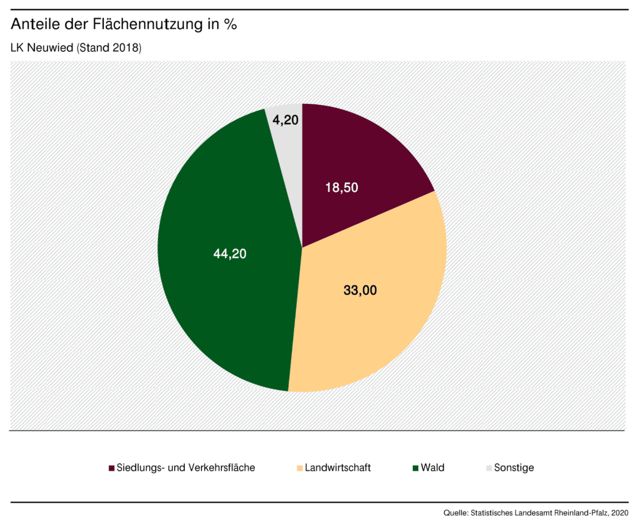
Flächennutzungsstruktur von Windhagen im Vergleich – Anteile der Flächennutzung des LK Neuwied in % (2018)
Entwurf: Lehrstuhl Regionalentwicklung und Raumordnung
Quelle: Statistisches Landesamt Rheinland-Pfalz 2020
Notes:
Todo: Legende größer

Slide 35
Forst- und landwirtschaftliche Flächen in der Gemeinde Windhagen
Waldflächen fast ausschließlich in privater Hand
Anteile des Nadelwalds nahezu ausschließlich Fichtenbestand (insgesamt ca. 8,5% des Waldbestands)
Agrarflächen überwiegend Dauergrünland, Weideland wenig Ackerland
Quelle: Erhebungen Heinz-Joachim Bösing / Steinebach sowie Statistisches Landesamt Rheinland-Pfalz

Slide 36
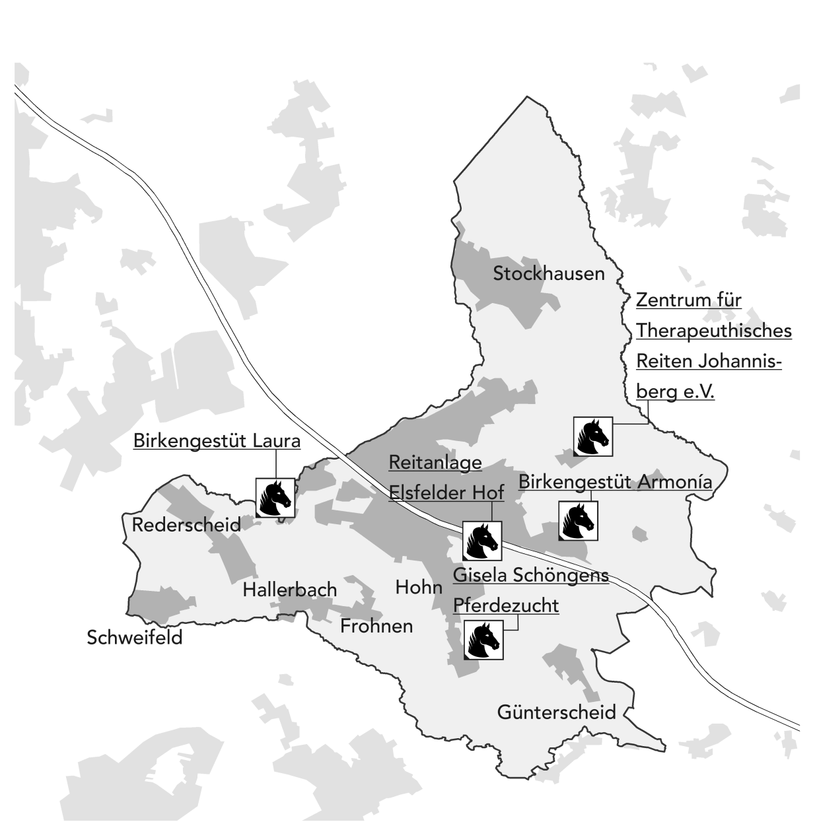
Reitanlagen als besondere Flächennutzer in der Gemeinde Windhagen
Entwurf: Lehrstuhl Regionalentwicklung und Raumordnung | Quelle: Eigene Erhebungen, Kaiserslautern 2020
Notes:
Besonders flächenintensiv, aber auch mit interessantem Angebot: Zentrum für Therapeuthisches Reigen Johannisberg sowie Birkengestüt Armonia

Slide 37
Bevölkerungsdichte von Windhagen im Vergleich (Stand 2019)
Entwurf: Lehrstuhl Regionalentwicklung und Raumordnung
Quelle: Statistisches Landesamt Rheinland-Pfalz 2020

Slide 38
Entwicklung des Wohnungsbestandes von Windhagen 1990-2018
Entwurf: Lehrstuhl Regionalentwicklung und Raumordnung
Quelle: Statistisches Landesamt Rheinland-Pfalz 2020

Slide 39
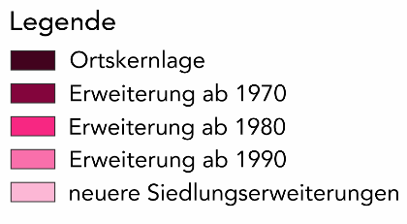
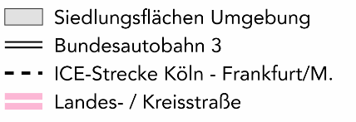
Siedlungsentwicklung der Gemeinde Windhagen
Quelle: Eigene Erhebungen, Kaiserslautern 2020 | Entwurf: Lehrstuhl Regionalentwicklung und Raumordnung

Slide 40
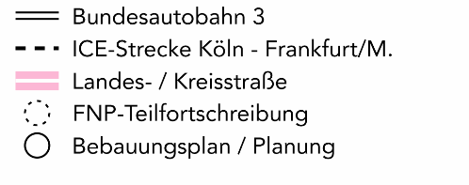
Aktuelle Entwicklungsflächen von Windhagen
Quelle: Eigene Erhebungen, Kaiserslautern 2020 | Entwurf: Lehrstuhl Regionalentwicklung und Raumordnung

Slide 41
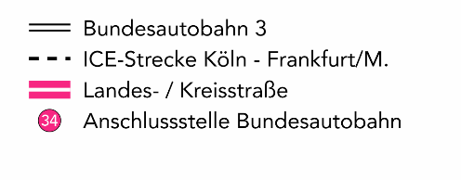
Gewerbeflächen in Windhagen
Quelle: Eigene Erhebungen, Kaiserslautern 2020 | Entwurf: Lehrstuhl Regionalentwicklung und Raumordnung

Slide 42
Wirtschaftsstruktur und Arbeitsmarkt

Slide 43
Sozialversicherungspflichtig Beschäftigte am Arbeitsort in den Ortsgemeinden der Verbandgemeinde Asbach 2000-2019
Entwurf: Lehrstuhl Regionalentwicklung und Raumordnung
Quelle: Statistisches Landesamt Rheinland-Pfalz 2020
Notes:
Gemeinde Windhagen:
221 Betriebe insgesamt, davon 60 im produzierenden Gewerbe und 161 im Dienstleistungsbereich
profilbildend: Wirtgen / John Deere (Straßenbaumaschinen), JK-Gruppe (Wellness, Lifestyle und Healthcare), Noelken Hygiene Products GmbH (Hygieneartikel) und Deutsche Doka Schalungstechnik GmbH (Hersteller)
weitere Großunternehmen: Noma-Getriebe GmbH (Maschinenbau), Kornmeyer-Carbongroup (Baufachhandel), Hack Schwerlastservice, Lang Haustechnik (Sanitärtechnik), Geutebrück (Videoüberwachung)
5 Beherbergungsbetriebe in Windhagen (2017)
Stand 2010 10 Landwirtschaftliche Betriebe in Windhagen – insgesamt zu diesem Zeitpunkt landwirtschaftlich genutzte Flächen, v.a. Dauergrünland (225 ha), Weideland (164 ha), Ackerland nur 64 ha / Milchviehhaltung

Slide 44
Sozialversicherungspflichtig Beschäftigte am Wohnort in den Ortsgemeinden der Verbandgemeinde Asbach 2000-2019
Entwurf: Lehrstuhl Regionalentwicklung und Raumordnung
Quelle: Statistisches Landesamt Rheinland-Pfalz 2020

Slide 45
Entwicklung des Pendlersaldos von Windhagen 2007-2019
Entwurf: Lehrstuhl Regionalentwicklung und Raumordnung
Quelle: Beschäftigungsstatistik der Agentur für Arbeit 2020

Slide 46
Bevölkerungsnahe Infrastruktur und ärztliche Versorgung

Slide 47
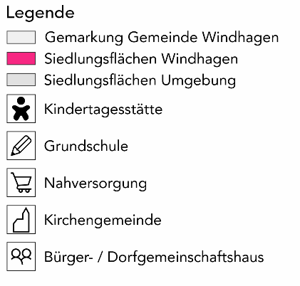
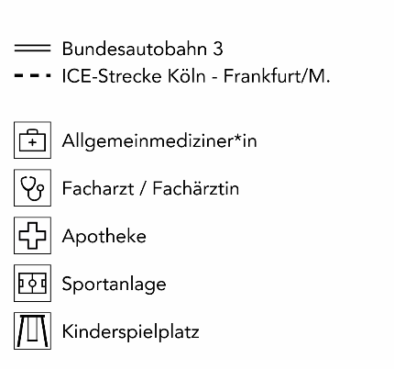
Einrichtungen bevölkerungsnaher Infrastruktur in Windhagen
Quelle: Eigene Erhebungen, Kaiserslautern 2020 | Entwurf: Lehrstuhl Regionalentwicklung und Raumordnung

Slide 48
Öffentlicher Personennahverkehr / Mobilität

Slide 49
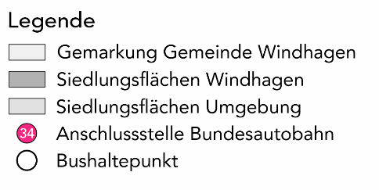
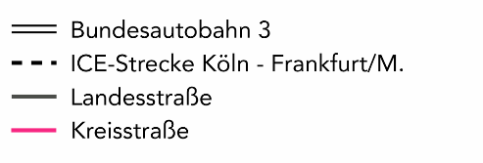
Verkehrsanbindung der Gemeinde Windhagen
Quelle: Eigene Erhebungen, Kaiserslautern 2020 | Entwurf: Lehrstuhl Regionalentwicklung und Raumordnung
Notes:
23 Bushaltestellen in ganz Windhagen
Linie 562 verkehrt ab Bad Honnef über Himberg, Aegidienberg und Wülscheid bis Oberwindhagen Bürgerzentrum sowie ab dort über Windhagen / Stockhausen und Asbach bis Neustadt (Wied)
Linie 139 verkehrt ab Neustadt (Wied) über Kalenborn bis Stockhausen
ergänzt wird das ÖPNV-Angebot ab dem 01. April 2020 durch die Linie 135, welche ab Linz über Kalenborn und Windhagen bis Neustadt (Wied) verkehrt
Andienung des Hauptortes Windhagen somit über Linien 135, 139 und 562
Andienung Stockhausen über Linien 139 und 562
Andienung der Orte Frohnen, Hallerbach, Hohn über Linien 135 und 139
Andienung der Orte Günterscheid, Köhlershohn, Rederscheid und Schweifeld über Linie 139
keine ÖPNV-Anbindung haben damit Birken, Hüngsberg und Johannisberg
Verkehrsverbund Rhein-Mosel GmbH, 2020
Radverkehr auf Grund der abwechslungsreichen Topografie schwierig und insbesondere für die ältere Bevölkerung wenig attraktiv
keine Angebote hinsichtlich Car- oder Bike-Sharing, auch nicht in Asbach und Neustadt (Wied)

Slide 50
V
Stärken-Schwächen-Analyse

Slide 51
Stärken der Gemeinde Windhagen
Gute Anbindung im Individualverkehr durch gute regionale und überregionale Verkehrsinfrastruktur
Entwicklung und Struktur der Bevölkerung
Stabile Entwicklung der Bevölkerung bei gleichzeitiger leichter Zunahme der älteren Bevölkerung
Ausgeglichener Wanderungssaldo und relativ ausgeglichener natürlicher Saldo (Sterbe- und Geburtenrate)
Bevölkerungsnahe Infrastruktur und ärztliche Versorgung
Bürgerhaus und Sportanlagen im „Hauptort“ mit sehr hohem Standard

Slide 52
Stärken der Gemeinde Windhagen
Wirtschaftsstruktur und Arbeitsmarkt
Sehr positive und bislang stabile gewerbliche Entwicklung
Hohe Wirtschaftskraft aufgrund hoher Zahl an Unternehmen im gewerblichen Bereich und im Dienstleistungsbereich
Stabiler Arbeitsmarkt bei hoher Anzahl an Einpendlern
Leicht steigender Anteil der sozialversicherungspflichtig Beschäftigten
Flächennutzung und Siedlungsentwicklung
vorhandene Reserven bei Wohnbauland und gewerblichem Bauland

Slide 53
Schwächen der Gemeinde Windhagen
Wirtschaftsstruktur und Arbeitsmarkt
Fehlende Strategie für die gewerbliche Bestandspflege (u.a. Maßnahmen zur Sicherung von Fachkräften)
Fehlende Strategie zur Ansiedlung neuer Unternehmen in zukunftsweisenden Branchen bzw. zur Diversifizierung (z.B. IT-Branche, Dienstleistungsbereich)
Touristische Entwicklung auf relativ niedrigem Niveau
Ungeklärte Nachfolge für Hotel Dormero

Slide 54
Schwächen der Gemeinde Windhagen
Flächennutzung / Siedlungsentwicklung / Ortsbild
Hoher Anteil untergenutzter Gewerbeflächen (Parkplatzflächen) mit negativem Einfluss auf das Ortsbild
Heterogenes Ortsbild mit fehlendem „Kern“
Siedlungsentwicklungen (gewerblich, wohnen) mit hohem Flächenverbrauch
Hohe Flächenkonkurrenzen zwischen Gewerbe- und Wohnbauflächen, Naturschutz und Landschaft, Verkehr

Slide 55
Schwächen der Gemeinde Windhagen
Bevölkerungsnahe Infrastruktur und ärztliche Versorgung
Einrichtungen der Daseinsvorsorge quantitativ und qualitativ „überschaubar“
Räumlich unausgewogene Verteilung der vorhandenen Einrichtungen der Daseinsvorsorge
ÖPNV/Mobilität
Fehlen eines zukunftsweisenden öffentlichen Personennahverkehrs bzw. (ökologisch) nachhaltigen Mobilitätskonzepts
Starke Verkehrsbelastungen durch hohe Zahl an Einpendlern
Verkehrsbelastungen durch Auto-Mobilität innerhalb der Gemeinde
Fehlendes Radwegenetz

Slide 56
Schwächen der Gemeinde Windhagen
Fehlende Marketingstrategien zur Profilierung der Gemeinde Windhagen sowie zur Gewinnung junger Bevölkerungsgruppen und Fachkräfte
Fehlende Einbeziehung der Bevölkerung in die Entwicklungsprozesse

Slide 57
VI
Entwicklungsziele

Slide 58
Entwicklungsziele
Wohnen
Infrastruktur (öffentlich + privat)
Unternehmen und Arbeitsmarkt
Entwicklungs-
ziele
Nachhaltige Mobilität
Tourismus
und Naherholung
Einzelhandel
Bildung,
Kultur & Freizeit
Gemeinwesen und Miteinander
58
Notes:
Querschnittsthema: Klimaschutz
Nachfolgendes Thema: Flächennutzungen

Slide 59
VII
Schwerpunktthemen

Slide 60
Schwerpunktthemen
Entwicklung der Bevölkerung
Sicherung der gewerblichen Entwicklung – insbesondere Dienstleistungsbereich
Sicherung der Daseinsvorsorge, insbesondere Einzelhandel und allgemeinmedizinische Versorgung
Nachhaltige Mobilität – ÖV – Mobilitätsketten – All-inclusive Mobility
Niedrigschwellige ÖV-Angebote (on demand-Angebote, Mitfahrbänke usw.)
Ausbau des Tourismus und Naherholungsverkehrs
Flächenmanagement und Freiraumschutz

Slide 61
VIII
Diskussion
und
weiteres Vorgehen

Slide 62
Kontakt
Lehrstuhl Regionalentwicklung und Raumordnung Technische Universität Kaiserslautern Fachbereich Raum- und Umweltplanung Pfaffenbergstraße 95 67663 Kaiserslautern
Telefon +49 (0) 631 – 205 3435 Fax +49 (0) 631 – 205 2551
Prof. Dr. Gabi Troeger-Weiß troegerw@ru.uni-kl.de
Dr.-Ing. Swantje Grotheer swantje.grotheer@ru.uni-kl.de

